Slide 1

编译原理
第三章

Slide 2

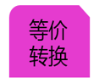
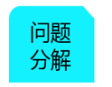
编译过程简述
整个编译过程如下图——
信 息 表 管 理 程 序
词法分析程序
语法分析程序
语义分析程序
中间代码生成
代码优化程序
目标代码生成
目标程序
源程序
错 误 检 查 和 处 理 程 序

Slide 3
2型文法与语法分析密切相关：
若在文法G中，P中规则具有如下形式：
A∷=ω
其中A∈V_{N}, ω∈V*, 则称文法G为2型文法或称上下文无关文法。
为什么要将语法分析与词法分析分开处理？
3型文法与词法分析密切相关：
若在文法G中，P中规则具有如下形式：
A→a或A→bB
其中A , B∈V_{N} , a∈V_{T}∪{ε}，b∈V_{T}，则称文法G为右线性文法。
类似地，如P中规则有如下形式:
A→a或A→Bb，则称文法G为左线性文法。
3型文法也称为正规文法或正则文法（regular grammar, RG）

Slide 4
第三章 词法分析
§3.1 引言
§3.2 词法分析过程中的操作
§3.3 正规文法和状态转换图
§3.4 有穷自动机（DFA\NFA）
§3.5 正规表达式

Slide 5
词法分析器实现方案
正规文法
手工编码实现方案
相对比较复杂、易出错
效率较高，生成的词法分析程序的代码量较少（目前非常流行的实现方法GCC\LLVM）
状态转换图
词法分析器的自动生成器（Lex\Flex\Jlex等）
可快速原型，程序员写的代码量少
较难控制细节，调优比较难
正规表达式
非确定的有穷自动机NFA
确定的有穷自动机
DFA
自动生成的词法分析器代码
Thompson算法
子集法
最小化算法

Slide 6
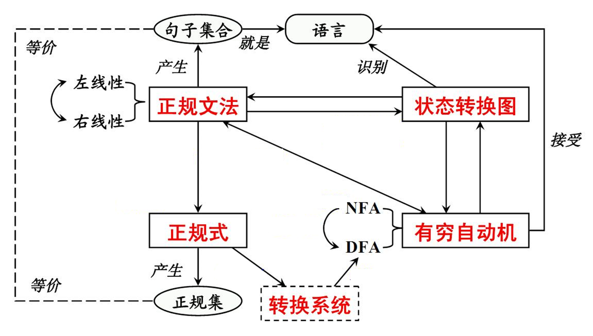
第三章 词法分析

Slide 7
§3.1 引言
一、词法分析的主要任务
1）读入源程序
2）识别单词
3）并用记号方式表示识别出的单词（编码）
4）将标识符信息存入符号表
举例：识别语句 a=b+c*d

Slide 8
§3.1 引言
一、词法分析的主要任务
1）读入源程序
字符串/字符流
a = b + c * d
2）识别单词
用转换图、自动机、正规式等方法判断出单词的类型
字母或数字
字母
其他
*
0
1
2

Slide 9
§3.1 引言
一、词法分析的主要任务
3）用记号方式表示识别出的单词（编码）
将长度不一、种类不同的单词变成长度统一、格式规整、分类清晰的一种内部机器码表示。
(25, a), (36, ), (25, b), (32, ), (25, c), (31, ), (25, d)
单词类型
单词的值

Slide 10
§3.1 引言
一、词法分析的主要任务
4）将标识符信息存入符号表
编译器的一个基本功能是——记录源程序中使用的标识符，并收集与每个标识符相关的各种属性信息，将它们记载到符号表中
例：int a,b;
名字 | 记号 | 类型 | 种属 | … | 地址
a | id1(25) | int | 简单变量 | … | 0
b | id2(25) | int | 简单变量 | … | 4

Slide 11
§3.1 引言
一、词法分析的主要任务
4）将标识符信息存入符号表
在高级程序设计语言中，变量为什么要先声明后使用？
就是为了让编译器构造符号表。定义了变量的类型，也就规定了变量在内存中的存放形式，在其上所能进行的运算，解决了符号地址到存贮地址的映射
例：int a,b;
名字 | 记号 | 类型 | 种属 | … | 地址
a | id1(25) | int | 简单变量 | … | 0
b | id2(25) | int | 简单变量 | … | 4

Slide 12
§3.1 引言
一、词法分析的主要任务
有意义的单词
字符串表示的源程序
词法分析器
语法分析器
字符流
取下一单词的指令

Slide 13
§3.1 引言
二、综合示例
if | <12, >
i | <25, 符号表入口>
> | <39, >
j | <25, 符号表入口>
then | <20, >
i | <25, 符号表入口>
= | <36, >
0 | <26, 常数表入口 >
else | <8, >
j | <25, 符号表入口>
= | <36, >
1 | <26, 常数表入口 >
if i＞j then i＝0
else j=1
（1）一类一种：根据单词的几大种类，为每一种类分配一个类型码。例如，可以将关键字编码为1，运算符编码为2，界限符编码为3，标识符编码为4，常量编码为5。
（2）一字一种：对于那些在设计语言之初就能确定下来具有特定含义的每个关键字、运算符和界限符，分别指定一个相应的编码，例如对Pascal语言中的“and”编码为1，“for”编码为12，“(”编码为50。

Slide 14
第三章 词法分析
§3.1 引言
§3.2 词法分析过程中的操作
§3.3 正规文法和状态转换图
§3.4 有穷自动机（DFA\NFA）
§3.5 正规表达式

Slide 15
§3.2 词法分析过程中的操作
一、源程序的输入
1、内存比较大的情况下，直接输入到内存的一个源程序区
(1) 一个字符占一个字节
(2) 词法分析程序从源程序区读入字符
2.内存不足的情况下，将源程序以文件的形式存贮在外部介质上。可以先在内存中开辟一个大小适宜的缓冲区，这个缓冲区称为输入缓冲区。词法分析程序工作时，将从外部介质上将输入符号串分批读入该缓冲区。而具体处理时还要开辟一个扫描缓冲区。

Slide 16
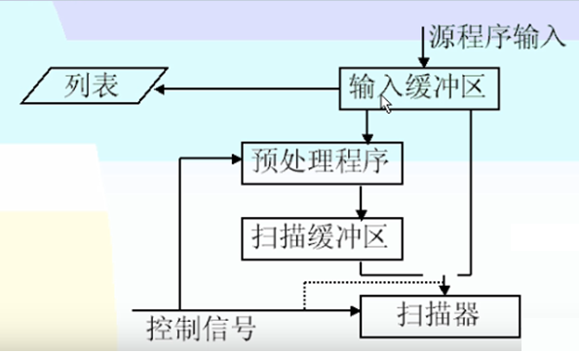
预处理目的是将一些无用的空白符、跳格符、回车换行符等编辑性字符剔除掉。
其工作原理是每次从缓冲区读入一个字符后，便进行判断，如属于无用字符则将其删除不用，再读下一个字符，直至读出一个有用字符为止。

Slide 17
§3.2 词法分析过程中的操作
二、缓冲区处理
（1）定义：扫描缓冲区就是在内存中开辟一部分单元，供识别单词用。
注意：扫描缓冲区和缓冲区不同，缓冲区是从内/外存上读入部分字符，而扫描缓冲区仅是为识别单词用。
（2）工作原理
在扫描缓冲区中一般设两个指示器，一个指向当前正在识别单词开始位置，另一个用于向前搜索寻找单词的终点。不论扫描缓冲区定为多大都不能保证单词符号不会被它的边界所打断，因此，扫描缓冲区最好使用如下所示的一分为二的区域（每半区可容120个字符 ）：
void main ( ) { int number = 2020; …}

Slide 18
§3.2 词法分析过程中的操作
二、缓冲区处理
扫描缓冲区1 扫描缓冲区2
起始指示器 搜索指示器
1）开始时扫描缓冲区皆为空 。
2）调用预处理子程序，将120个字符填满扫描缓冲区
１。并将两个指示器指向扫描缓冲区１的第１个
字符 。

Slide 19
§3.2 词法分析过程中的操作
二、缓冲区处理
3) 将搜索指示器向后移动，当识别出一个单词之后，搜索指示器已指向下一个单词的第一个字符，然后再将起始指示器移到搜索指示器指向字符，接着搜索指示器又开始扫描第二个单词。
当搜索指示器越界时，说明缓冲区１中的字符不足一个单词，这时再调用预处理子程序，再将120个字符填满扫描缓冲区２，再将搜索指示器扫描缓冲区２第１个字符。这样，两个扫描缓冲区交替工作 。
4) 一般描缓冲区长度可以存放最长一个单词，即可正常工作 ；否则，就不能保证单词符号不会被缓冲区边界所打断。

Slide 20
§3.2 词法分析过程中的操作
二、缓冲区处理
int main( )
{
printf（"Hello World!\n");
return 0;
}
int main( ) { pri
ntf ("Hello Wor
ld!\n"); return
起始指示器
搜索指示器

Slide 21
§3.2 词法分析过程中的操作
三、超前搜索
1、问题的提出
所谓超前读字符（也称超前搜索），是指仅向前读
取字符，判别该字符是什么，不做别的处理工作。当
判明情况以后，再回过头来处理已读过的字符 。
如：某语句 ABCDE = 2，从A开始依次读字符，
直到E还不能判断出标识符ABCDE已结束，还需继续
读下面的字符，当发现E后字符既不是字母又不是数字
时，才确定ABCDE为标识符

Slide 22
§3.2 词法分析过程中的操作
三、超前搜索
2、工作原理
向前搜索由起始指示器和搜索指示器协同工作，搜索指示器一直向前搜索直到可以判断单词类别后再退回原来位置。

Slide 23
第三章 词法分析
§3.1 引言
§3.2 词法分析过程中的操作
§3.3 正规文法和状态转换图
§3.4 有穷自动机（DFA\NFA）
§3.5 正规表达式

Slide 24
§3.3 正规文法和状态转换图
一、正规文法
正规文法就是乔姆斯基文法分类中的3型文法
如果P中规则，形式为 ： A∷=aB 或 A∷=a
其中A, B∈V_{N}，a∈V_{T}，则称文法G为右线性文法
如P中规则形式为:
A∷=Ba 或 A∷=a，则称文法G为左线性文法 。
3型文法与词法分析密切相关

Slide 25
§3.3 正规文法和状态转换图
二、状态转换图
1、定义
转换图实际上是一个有限方向图，图中结点代表状态，
用圆圈表示。状态之间用箭弧连接，箭弧上标记（字符如
x，y）代表射出结（即箭弧始结）状态下可能出现的输入
字符。
如：
2
该状态转换图表示在状态1下读入x转到状态2，若在状态1下读入字符y，则转到状态3。
X
1
3
Y

Slide 26
§3.3 正规文法和状态转换图
二、状态转换图
2、功能
… int a7d; …
一个状态转换图可以用于识别（或接受）一定
的字符串。例如：识别标识符的转换图如下图所示:
字母或数字
字母
其他
*
0
1
2

Slide 27
§3.3 正规文法和状态转换图
二、状态转换图
2、功能
其中０为初态，２为终态（双圆圈表示）。这个转换图识别（接
受）标识符过程是：
（1）从初态０开始，若在状态０下输入字符是一个字母则转入状态１
（2）在状态１之下，若下一个输入字符为字母或数字，则读进它，并
重新进入状态1。
（3）重复（2），直到状态１发现输入字符不再是字母或数字时就进
入状态２。状２是终态，它意味着到此已识别出一个标识符，识
别过程宣告终止。
终态上打个星号，表示多读进一个不属于标识符的字符，应把它退还给输入串。
（4）如果在开始状态0下，输入字符不是字母，则意味着识别不出标
识符。

Slide 28
<标识符> ∷=字母|<标识符>字母|<标识符>数字
字母或数字
0
字母
其他
*
1
2
(1)<整数>∷=<数字串>
(2)<数字串>∷=<数字串><数字>
(3)<数字串>∷=<数字>
(4)<数字>∷=0
(5)<数字>∷=1
(6)<数字>∷=2
(7)<数字>∷=3
(8)<数字>∷=4
(9)<数字>∷=5
(10)<数字>∷=6
(11)<数字>∷=7
(12)<数字>∷=8
(13)<数字>∷=9

Slide 29
§3.3 正规文法和状态转换图
三、正规文法与状态转换图
1、由左线性文法构造状态转换图
归约的思想
对于一个左线性文法G[E] ：
U ∷=a 或 U∷=Ba U, B∈V_{N} ，a∈V_{T}
（1）设一个开始状态S， S∈V_{N}
（2）对于每一条规则U ∷=a ，从状态S向状态U画一条箭弧，标记为a
（3）对于每一条规则U ∷=Ba ，从状态B向状态U画一条箭弧，标为a
（4）开始符号为状态转换图的终态
由以上规则，我们就可以构造一个左线性文法状态转换图。
a
S
U
a
B
U

Slide 30
§3.3 正规文法和状态转换图
三、正规文法与状态转换图
1、由左线性文法构造状态转换图
例如：设有左线性文法Ｇ［Ｚ］＝（Ｖ_{Ｎ}，Ｖ_{Ｔ}，Ｐ，Ｚ），其中：
Ｚ∷＝U０｜Ｖ１
U∷＝Ｚ１｜１
Ｖ∷＝Ｚ０｜０
由该文法所确定的语言为Ｌ［Ｇ］＝｛０１，１０}⁺
根据上述构造状态转换图的规则，该文法状态转换图如下图所示。
1
如：符号串0110是上述文法Ｇ[Z]的句子
因为：从开始状态S出发，读入0转入V，再读入1转入Z，再读入1转入U，最后读入0转入Z，且Z是终态。
S
U
0
0
1
0
V
Z
1

Slide 31
§3.3 正规文法和状态转换图
三、正规文法与状态转换图
1、由左线性文法构造状态转换图
Z::=U0 | V1
U::=Z1 | 1
V::=Z0 | 0
Z
步骤 当前状态 x的余留部分
1 S 101001
2 U 01001
3 Z 1001
4 U 001
5 Z 01
6 V 1
7 Z
识别字符串x=101001
V
1
Z
0
U
0
Z
1
U
0
S
1
句子101001语法树
1
S
U
0
1
由此可以看出正规文
法的状态转换图有助于识
别正规文法产生的句子。
0
0
V
Z
1

Slide 32
§3.3 正规文法和状态转换图
三、正规文法与状态转换图
1、由左线性文法构造状态转换图
a
Bc
b
abc
E::=Bc
B::=Ab|Ad
A::=a
E
c
Abc
a
Bc
d
adc
E
c
Adc
a
b
c
S
A
B
E
d

Slide 33
§3.3 正规文法和状态转换图
三、正规文法与状态转换图
2、由右线性文法构造状态转换图
推导的思想
对于一个右线性文法G[E] ：
U ∷=a 或 U∷=aB U, B∈V_{N} ，a∈V_{T}
（1）设一个终止状态Q，Q∈V_{N}
（2）对Ｇ中每一条形如U∷＝aB的文法规则，则从状态U向
状态Ｂ引一条箭弧线并标记符号a 。
a
U
B
（3）对于Ｇ中每一条形如U∷＝a的文法规则，从状态U向
终态Ｑ引一条箭弧线并标记符号a。
a
U
Q

Slide 34
§3.3 正规文法和状态转换图
三、正规文法与状态转换图
2、由右线性文法构造状态转换图
（4） 文法开始符号是初始状态
（左线性文法中开始符号是终态）
注：根据左线性文法对应的状态转换图分析文法的句子是一种自底向上的分析方法；但是，根据右线性文法对应的状态转换图分析文法的句子却是一种自上而下的分析方法。

Slide 35
§3.3 正规文法和状态转换图
三、正规文法与状态转换图
2、由右线性文法构造状态转换图
bbbcd
S
b B
S::= aA | bB | c
A::= a | aA
B::= bB | cC
C::= d
b B
b B
L={ a^{i} | c | b^{j}cd, i>1; j>0 }
b
a
c C
B
b
S
a
A
d
Q
c
c
a
S
bB
bbB
bbbB
C
d
Q
bbbcC
bbbcd

Slide 36
§3.3 正规文法和状态转换图
三、正规文法与状态转换图
2、由右线性文法构造状态转换图
aA
B
abc
S::=aA
A::=bB|dB
B::=c
S
A
abB
aA
B
adc
S
A
adB
a
b
c
S
A
B
E
d

Slide 37
§3.3 正规文法和状态转换图
三、正规文法与状态转换图
3、左右线性文法之间的关系——等价
左线性文法和右线性文法之间存在一定关系。
定理1：
对于每一个左线性文法GL都存在一个右线性文法GR，有
L(GR)= L(GL)
定理2：
对于每一个右线性文法GR都存在一个左线性文法GL ，有
L(GL)= L(GR)

Slide 38
§3.3 正规文法和状态转换图
三、正规文法与状态转换图
3、左右线性文法之间的关系——等价
在此我们不作详细证明，仅给出他们之间的等价关系：
左线性文法的产生式
S → a
A₁ → a₁
A₂ → A₁a₂
S → A₂a₃
右线性文法的产生式
S → a
S → a₁A₁
A₁ → a₂A₂
A₂ → a₃
a₁
a₁
E
A₁
S
A₁
a₃
a₃
A₂
S
A₂
Q

Slide 39
§3.3 正规文法和状态转换图
三、正规文法与状态转换图
3、左右线性文法之间的关系——等价
例如: 设左线性文法 Ｇ＝（Ｖ_{Ｎ}，Ｖ_{Ｔ}，Ｐ，S）
Ｖ_{Ｎ}={ A, B, S } Ｖ_{Ｔ}={ 0, 1 } P: S ∷＝A0 | B1 A ∷＝0 | 1 B ∷＝0 | 1 则L(GL)={ 00,01,10,11 }.

Slide 40
§3.3 正规文法和状态转换图
三、正规文法与状态转换图
3、左右线性文法之间的关系——等价
左线性文法产生式
S → a
A₁ → a₁
A₂ → A₁a₂
S → A₂a₃
右线性文法产生式
A 0
B 1
S 0A
S 1A
S 0B
S 1B
上面的等价关系在本例题中具体化为:
左线性文法产生式
S A0
S B1
A 0
A 1
B 0
B 1
右线性文法产生式
S → a
S → a₁A₁
A₁ → a₂A₂
A₂ → a₃

Slide 41
§3.3 正规文法和状态转换图
三、正规文法与状态转换图
3、左右线性文法之间的关系——等价
则右线性文法 Ｇ＝（Ｖ_{Ｎ}，Ｖ_{Ｔ}，Ｐ，S），其中：
Ｖ_{Ｎ}={A,B,S} Ｖ_{Ｔ}={0,1}
P: S ∷＝0A|1A |0B |1B A ∷＝0 B ∷＝1 则L(GR)={00,01,10,11}. 所以L(GL)= L(GR)，说明左线性文法和右线性文法等价

Slide 42
§3.3 正规文法和状态转换图
三、正规文法与状态转换图
3、左右线性文法之间的关系——等价
左线性
S ∷＝A0 | B1 A ∷＝0 | 1 B ∷＝0 | 1
右线性
S ∷＝0A |1A |0B |1B A ∷＝0 B ∷＝1
0
E
A
1
E::= 0A
| 1A
| 0B
| 1B
1
0
A::= 0S
0
B::= 1S
B
S
1

Slide 43

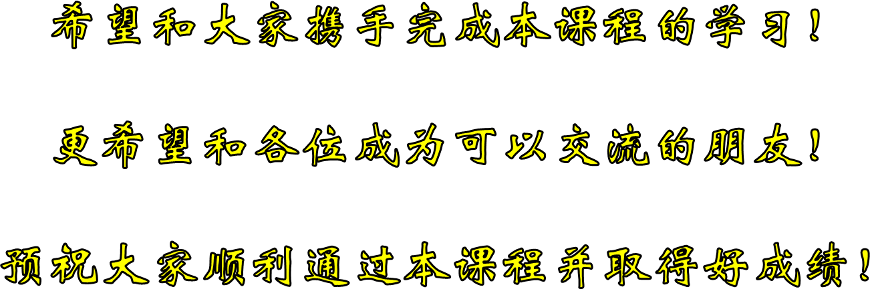
谢谢！

